Slide 1
Statistique

Slide 2
Contenu
1. Quelques exemples de lois de probabilité
2. Test d’hypothèse
3. Application à l’astronomie gamma
Cette formation présente simplement les concepts nécessaires à la compréhension des calculs de probabilité en astronomie gamma. Ces notions seront revues en profondeur dans la suite de votre formation.

Slide 3
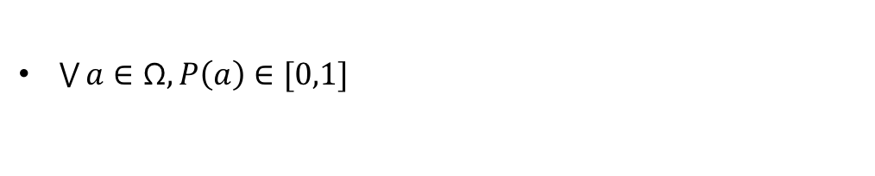
Probabilité
Définition :
Soit un ensemble d’éléments Ω appelé Univers et P une probabilité.
On dit que P est une probabilité si :
$\bigvee{a∈\text{Ω},}P\left(a\right)∈[0,1]$
Univers : ensemble des résultats possibles
$P\left(\text{Ω}\right)=1$
Quelques exemples d’Univers:
Pour un lancer de pièce : {pile, face}
Pour tirer un carte dans un jeu de 52 cartes : {chaque carte}

Slide 4
Loi de probabilité
Définition :
Une loi de probabilité décrit le comportement aléatoire d'un phénomène dépendant du hasard
Discrète
Continue
Loi de Bernoulli
Loi uniforme
Loi binomiale
Loi normale
Loi de Poisson
…
…

Slide 5
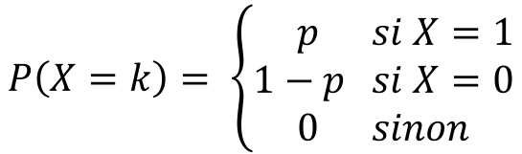
Loi de Bernoulli
La loi de Bernoulli correspond à une expérience à deux issues (succès–échec), généralement codées respectivement par les valeurs 1 et 0.
Cette loi dépend d'un paramètre p∈[0,1] mesurant la probabilité de succès et est définie par :
$$P\left(X=k\right)= \left\{\begin{aligned} p si X=1 \\ 1−p si X=0 \\ 0 sinon\end{aligned}\right.$$
Application :
p = ½ pour une pièce non truquée
P(pile) = ½ et P(face) = ½

Slide 6
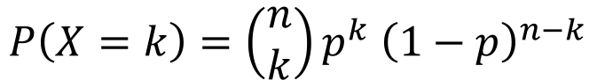
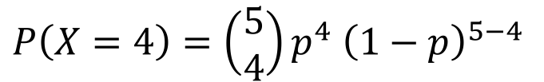
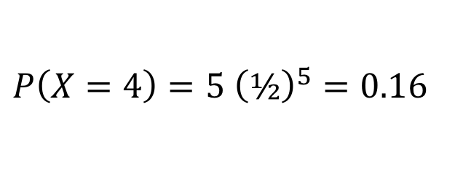
Loi binomiale
n épreuves de Bernoulli indépendantes de paramètre p∈[0,1] , Cette loi à support fini est définie par :
n x
$$P\left(X=k\right)={\left(\begin{matrix}n \\ k\end{matrix}\right)p}^{k} {\left(1−p\right)}^{n−k}$$
Application :
Probabilité d’avoir 4 fois pile de suite pour 5 lancés
$$P\left(X=4\right)={\left(\begin{matrix}5 \\ 4\end{matrix}\right)p}^{4} {\left(1−p\right)}^{5−4}$$
p = ½ pour une pièce non truquée
$$P\left(X=4\right)=5{ \left(½\right)}^{5}=0.16$$

Slide 7
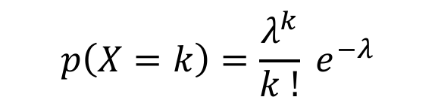
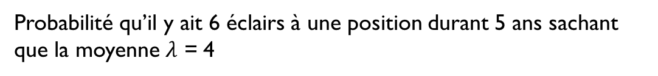
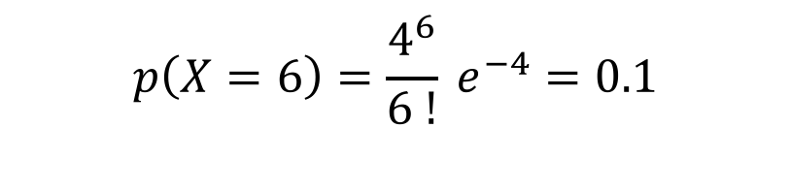
Loi de Poisson
On s'intéresse à un grand nombre d'événements indépendants. Événements qui surviennent au hasard. On observe qu'ils se produisent n fois en moyenne durant un intervalle de temps donné. La loi de Poisson indique la probabilité que l'événement se produise seulement k fois exactement durant cette période.
$$p\left(X=k\right)=\frac{λ^{k}}{k !} e^{−λ}$$
Application :
Probabilité qu’il y ait 6 éclairs à une position durant 5 ans sachant que la moyenne $λ$ = 4
$$p\left(X=6\right)=\frac{4^{6}}{6 !} e^{−4}=0.1$$

Slide 8
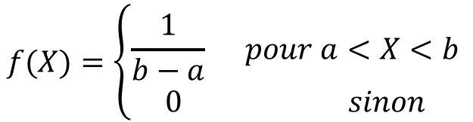
Loi uniforme
La loi uniforme sur un intervalle indique, intuitivement, que toutes les valeurs de l'intervalle ont les mêmes chances d'apparaître. Plus formellement, chaque sous-intervalle [c,d]⊂[a,b] a une probabilité égale à la mesure de Lebesgue de [c,d] (multipliée par une constante) d'apparaître. La loi uniforme ne dépend que de l'intervalle, son support est compact et sa densité est donnée par :
$$f(X)=\left\{\begin{aligned}\frac{1}{b−a} pour a<X<b \\ 0 sinon\end{aligned}\right.$$

Slide 9
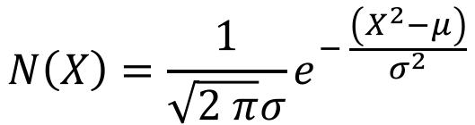
Loi normale
La loi normale, ou loi gaussienne. Elle décrit le comportement des séries d'expériences aléatoires lorsque le nombre d'essais est très grand.
La loi normale est caractérisée par sa moyenne et par son écart-type.
$$N\left(X\right)={\frac{1}{\sqrt{2 π}σ}e}^{− \frac{\left(X^{2}−μ\right)}{σ^{2}}}$$

Slide 10
Théorème central limite
Enoncé :
Le théorème central limite établit la convergence en loi de la somme d'une suite de variables aléatoires vers la loi normale
Très grand nombre d’essais
Loi quelconque

Slide 11
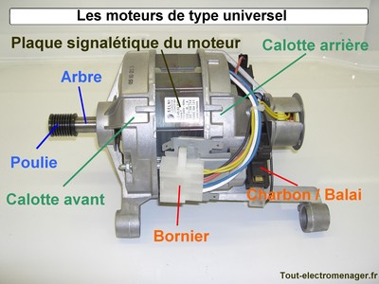
Test d’hypothèse
Etude d’un cas:
Les moteurs des appareils électroménagers d’une marque M ont une durée de vie moyenne de μ0 = 3000 h avec un écart-type σ0 = 150 h.
A la suite d’une modification dans la fabrication des moteurs, le fabricant affirme que les nouveaux moteurs ont une durée de vie moyenne supérieure à celle des anciens.

Slide 12
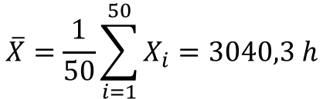
Test d’hypothèse
On teste un échantillon de N = 50 nouveaux moteurs. On note X_{i} les durées de vie observées.
On calcule la durée de vie moyenne (empirique) des nouveaux moteurs
$$\overline{X}=\frac{1}{50}\sum_{i=1}^{50}{X_{i}=3040,3 h}$$
Question : les nouveaux moteurs apportent-ils une amélioration statistiquement significative dans la duré de vie des appareils électroménagers ?
Référence : anciens moteurs Durée de vie moyenne : μr =3000 h, σr = 150 h.
Echantillon : 50 nouveaux moteurs Durée de vie moyenne empirique (observée) : X = 3040,3 h
Hypothèse H0 : le nouveau procédé ne change pas la durée de vie moyenne
Hypothèse H1 : le nouveau procédé augmente la durée de vie moyenne

Slide 13
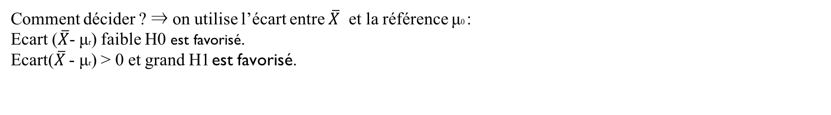
Test d’hypothèse
Référence : durée de vie moyenne des anciens moteurs : μ0 =3000 h, σ0 = 150 h.
Données : échantillon de nouveaux moteurs (N = 50) : $\overline{X}$ =3040,3 h.
Comment décider ? ⇒ on utilise l’écart entre $\overline{X}$ et la référence μ0 :
Ecart ($\overline{X}$- μr) faible H0 est favorisé.
Ecart($\overline{X}$ - μr) > 0 et grand H1 est favorisé.
Question : l’écart observé $\overline{X}$− μ0 = 40, 3 heures est-il « suffisamment grand » pour rejeter H0 ?
Notes:
Intuitivement on comprend que la réponse dépendra de la valeur de l’écart mais
aussi de la taille N de l’échantillon de test.

Slide 14
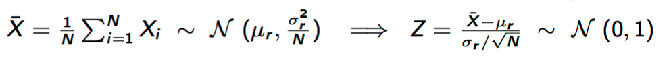
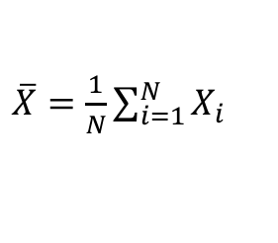
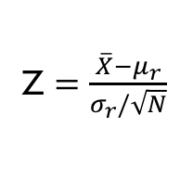
Test d’hypothèse
Hypothèse H₀ : le nouveau procédé ne change pas la durée de vie moyenne
L’écart observé X ̄ − μr = 40, 3 heures est-il suffisamment grand pour rejeter H0 ?
Sous l’hypothèse H₀, la durée de vie d’un moteur testé est une v.a. X de moyenne μr = 3000 et d’écart-type σr = 150 (NB. sa distribution n’est pas connue).
D’après le TLC, sous H₀, la moyenne X ̄ de l’échantillon (avec N = 50 > 30) :
$\overline{X}=\frac{1}{N}\sum_{i=1}^{N}{X_{i}}$
Z $=\frac{\overline{X}−μ_{r}}{σ_{r}/\sqrt{N}}$
On se ramène à une variable qui suit une loi normale centrée et réduite

Slide 15
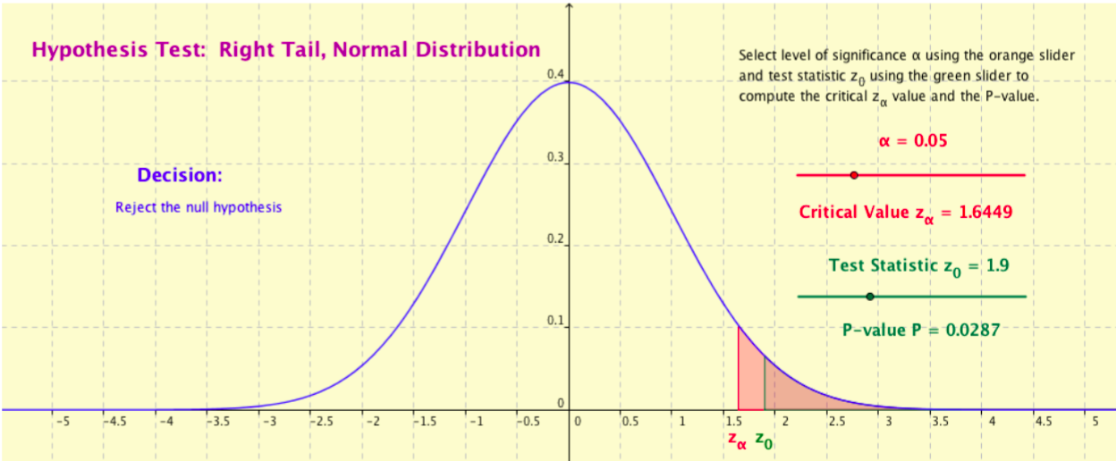
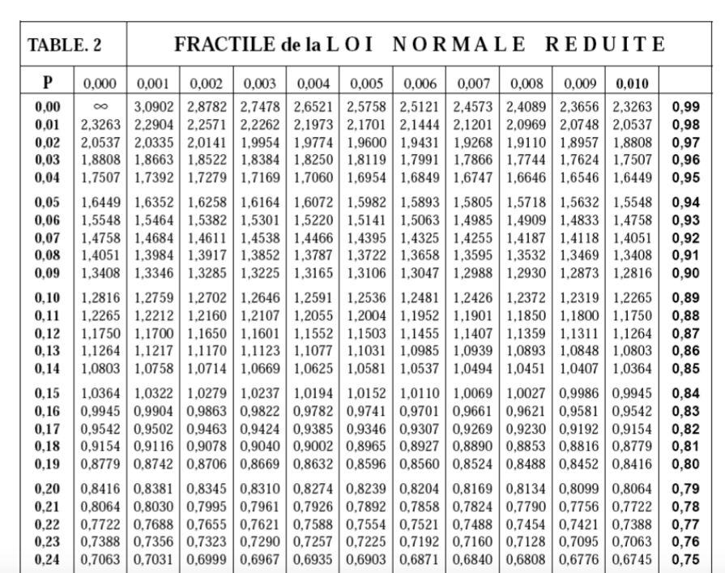
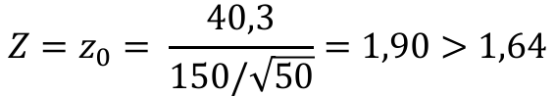
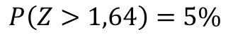
Test d’hypothèse
Si H₀ est vraie :
La table nous donne :
$$P\left(Z>1,64\right)=5\%$$
Écart observé :
$$Z=z_{0}= \frac{40,3}{150/\sqrt{50}}=1,90>1,64$$
On rejette l’hypothèse H₀ (avec « 5 chances sur 100 » de se tromper)

Slide 16
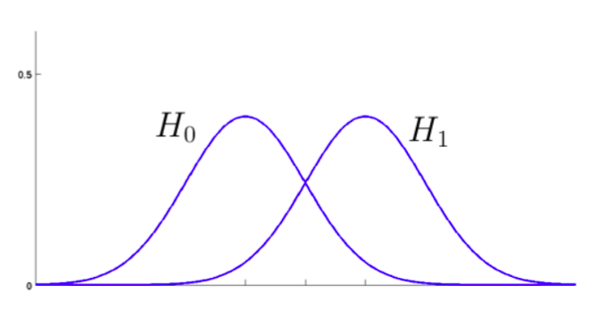
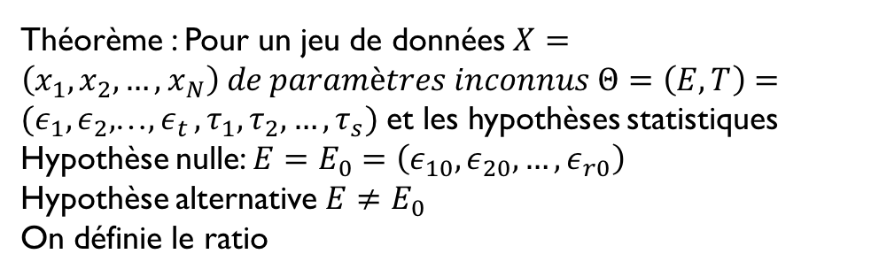
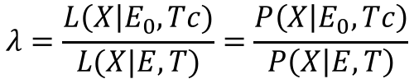
Test d’hypothèse
Probabilité que les H soient vraies
Hypothèse nulle (H₀): Le signal est dû au évènements de fond
Hypothèse alternative (H₁): Le signal est du à une source
Théorème : Pour un jeu de données $X=\left(x_{1},x_{2},…, x_{N}\right) de paramètres inconnus Θ=\left(E,T\right)=(ε_{1},ε_{2},$…${,ε}_{t}, τ_{1}, τ_{2},…,τ_{s})$ et les hypothèses statistiques
Hypothèse nulle: $E=E_{0}=\left(ε_{10},ε_{20},…,ε_{r0}\right)$
Hypothèse alternative $E≠E_{0}$
On définie le ratio
$$λ=\frac{L\left(X\right|E_{0},Tc)}{L(X|E,T)}=\frac{P\left(X | E_{0}, Tc\right)}{P\left(X | E, T\right)}$$
Avec $L(X|Θ)$la fonction de vraisemblance d’un jeu de paramètres X de paramètres $Θ$
La vraisemblance décrit la plausibilité d'une valeur des paramètres d'un modèle, étant donné l'observation d'un certain nombre de réalisations d'une variable aléatoire.

Slide 17
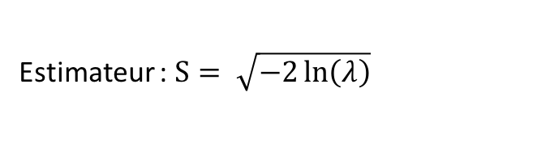
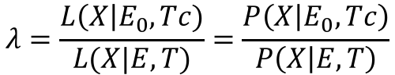
Test d’hypothèse
$$λ=\frac{L\left(X\right|E_{0},Tc)}{L(X|E,T)}=\frac{P\left(X | E_{0}, Tc\right)}{P\left(X | E, T\right)}$$
Estimateur : $S= \sqrt{−2\ln\left(λ\right)}$

Slide 18
Context
Excès : Non – alpha Noff
Question: Comment savoir si ce signal provient d’une source ou est une fluctuation statistique ?

Slide 19
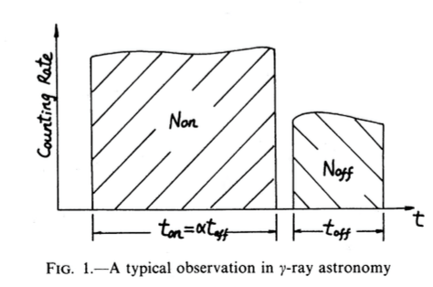
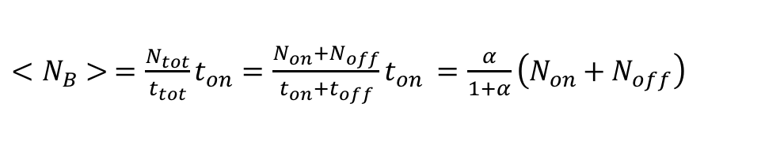
Estimateur Li&Ma
Hypohèse que l’on va tester
<NS> = 0, aucun photon ne provient d’une source (ils proviennent tous du fond)
On définie le ratio
Si tous le sévènements proviennent du fond, le nombre d’évènements de fond NB attendu:
$<N_{B}> =\frac{N_{tot}}{t_{tot}}t_{on}=\frac{N_{on}+N_{off}}{t_{on}+t_{off}}t_{on }=\frac{α}{1+α}\left(N_{on}+N_{off}\right)$

Slide 20
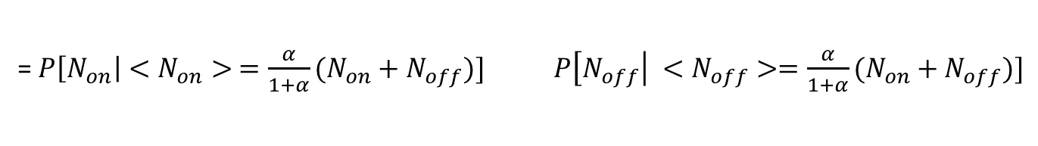
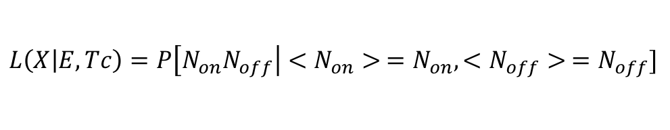
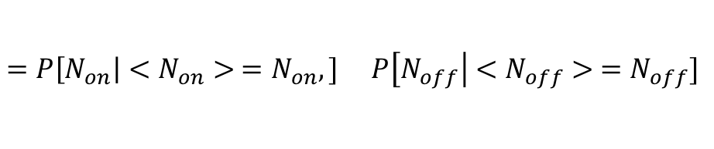
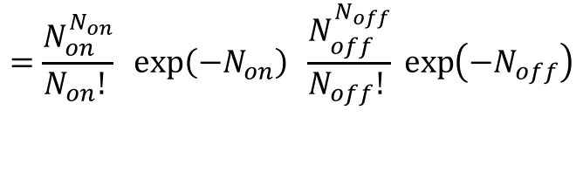
Estimateur Li&Ma
Probabilité qu’on ait les valeurs Non et Noff sachant que la valeur attendue d’excès est nulle
$$L\left(X | E_{0}, Tc\right)=P\left[N_{on}N_{off}\right|<N_{s}> = 0, <N_{B}> =\frac{α}{1+α}(N_{on}+N_{off})]$$
= $P\left[N_{on}\right|<N_{on}> =\frac{α}{1+α}(N_{on}+N_{off})] P\left[N_{off}\right| <N_{off}>=\frac{α}{1+α}(N_{on}+N_{off})]$
Distribution poissoinienne
$$= {\left[\frac{α}{1+α}\left(N_{on}+N_{off}\right)\right]}_{}^{N_{on}}\exp{[−\frac{α}{1+α}(N_{on}+N_{off}]} { \left[\frac{α}{1+α}\left(N_{on}+N_{off}\right)\right]}_{}^{N_{off}}\exp{[−\frac{α}{1+α}(N_{on}+N_{off}]}$$
Distribution poissoinienne
$$L\left(X | E, Tc\right)=P\left[N_{on}N_{off}\right|<N_{on}> =N_{on}, <N_{off}> =N_{off}]$$
$$=P\left[N_{on}\right|<N_{on}> =N_{on}, ] P\left[N_{off}\right|<N_{off}> =N_{off}]$$
$$=\frac{N_{on}^{N_{on}}}{N_{on}! }\exp\left(−N_{on}\right) \frac{N_{off}^{N_{off}}}{N_{off}! }\exp\left(−N_{off}\right)$$

Slide 21
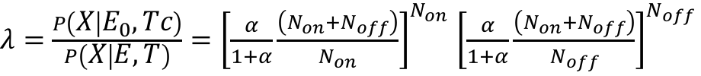
Test d’hypothèse
Estimateur de Li&Ma
$λ=\frac{P\left(X | E_{0}, Tc\right)}{P\left(X | E, T\right)}={\left[\frac{α}{1+α}\frac{\left(N_{on}+N_{off}\right)}{N_{on}}\right]}_{}^{N_{on}}$ ${\left[\frac{α}{1+α}\frac{\left(N_{on}+N_{off}\right)}{N_{off}}\right]}_{}^{N_{off}}$

Slide 22
Intérêt estimateur Li&Ma
Pour un grand nombre de tirages:
Centré réduite pour des fluctuations statistique

Slide 23
Des questions ?
Tout cela va s’éclaircir avec les exercices

